Slide 1

6-700-15 Transformation numérique
Automne 2018
Section J02 (jeudi)
Séance 1 - Nature et moteurs de la révolution numérique
Prof. Camille Grange

Slide 2
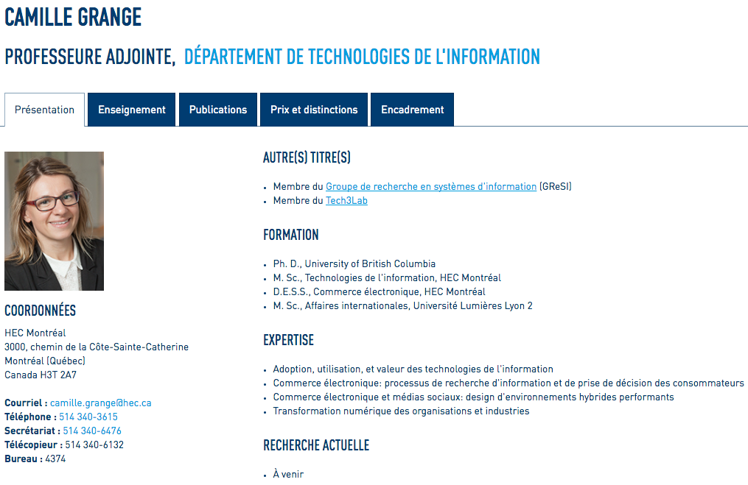
Présentation du professeur
http://www.hec.ca/profs/camille.grange.html

Slide 3

Présentation des étudiants

Slide 4
Plan de la séance
Partie I. Description du cours
Objectifs
Approche pédagogique
Évaluation
Structure du cours
L’apprentissage par les cas
Partie II. Discussion des articles et notions liées à la nature et aux moteurs de la transformation numérique

Slide 5

Mais avant, penchons nous sur la question suivante…
Comment définir ce qu’est la transformation numérique?

Slide 6
Description du cours

Slide 7
Objectifs du cours
Comprendre la nature des transformations numériques, les dynamiques à l'œuvre lors de ces transformations, et leurs conséquences sur les individus, organisations, et industries.
Interpréter, synthétiser, et mettre en perspective les connaissances actuelles portant sur la transformation numérique des organisations.
Maîtriser un ensemble d’outils et de modèles d’analyse permettant de conseiller les organisations en transformation numérique.
Analyser de manière rigoureuse les opportunités de transformation rendues possibles par de nouvelles solutions technologiques ou par la nouvelle exploitation de technologies existantes.

Slide 8
Mes attentes
Être intéressés et motivés à apprendre
Être préparés pour le cours: lecture des textes et cas assignés et avoir des éléments de réponse aux questions de préparation
Avoir une attitude positive (e.g., écoute, contribution, critiques constructives) avec les membres de la classe (prof + élèves)
Etre a l’heure

Slide 9
Approche pédagogique
L'examen de concepts et de modèles relativement récents issus de la recherche scientifique et du monde de la pratique
L'analyse de situations réelles d'entreprises ayant mis en oeuvre des projets de transformation numérique
L’expérimentation d’un environnement de travail collaboratif
Projet: la préparation et la présentation d’une étude de cas réelle ou d’un rapport d’analyse sur la transformation numérique dans un secteur d’activité précis (ex: l’éducation) (travail de session)

Slide 10
Sphères d’apprentissage
Concepts et cadres de réflexion (articles scientifiques)
Collaboration
Culture générale business-TI
(rapports, études de cas)
Ce cours
Communication
(orale et écrite)
Analyse rigoureuse, capacité à faire des liens et synthétiser
Esprit critique

Slide 11

L’apprentissage par les cas: qu’est-ce qu’un cas?
crédit: Anne Mesny, Centre de cas HEC Montréal

Slide 12
L’apprentissage par les cas: pour que ça marche
Vous devez être bien préparés
lecture
questions de préparation
Vous devez être prêts à contribuer aux discussions
engagement en classe
pas de facebook, téléphone ou autre distraction du genre
Une discussion constructive
Pas nécessairement une ‘solution’
Le consensus n’est pas nécessaire

Slide 13
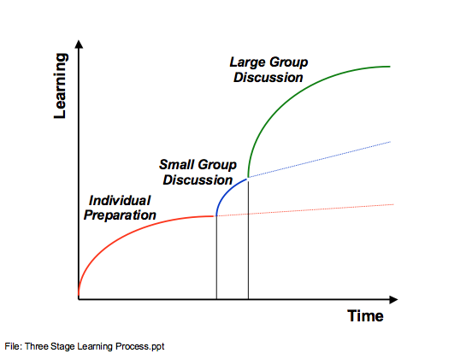
L’apprentissage par les cas: les trois étapes
crédit: Ivey case centre

Slide 14
Évaluation
Activités | Pondération
Participation | 15%
Travaux individuels | 20%
Présentation thématique | 10%
Travail de session Rapport Présentation en classe | 20% 5%
Examen final | 30%

Slide 15
Participation (15%)
Assiduité : afin de contribuer à l'enrichissement collectif ainsi qu'à l'avancement intellectuel durant le cours, la présence assidue en classe est nécessaire.
Contenu: Une intervention en classe est à valeur ajoutée lorsqu’elle est pertinente au moment où elle est faite et s’appuie sur une lecture attentive du matériel (textes, cas) au programme de la séance ou des séances précédentes.
Initiative : Toute intervention faite de manière proactive avec l'intention d'enrichir la discussion (par un exemple, un lien avec un autre cours ou un nouveau texte ou encore une proposition de question) sera considérée à valeur ajoutée. Une note (entre 0 et 3) est donnée à chaque étudiant à chaque séance. 0 = absence au cours; 3 = excellente contribution.

Slide 16
Travaux individuels (20%)
Les travaux individuels visent à développer les habiletés de communication écrite des étudiants. Au cours de la session, trois opportunités seront offertes aux étudiants pour remettre un travail écrit individuel de type synthèse ou réflexion. Les deux travaux ayant reçus les meilleures notes seront comptabilisés (10% pour chaque travail). Les instructions et critères d'évaluations pour chacun de ces travaux seront communiqués sur ZoneCours.

Slide 17
Présentation thématique (10%)
Ce travail vise à développer les habiletés de communication orale des étudiants.
Les étudiants (réunis par le professeur en équipes de 4) préparent une présentation de 12 minutes sur un thème que le professeur leur assignera 2 semaines avant la date de présentation. Les équipes et dates de présentation (à partir de la séance 5) seront communiquées aux étudiants à la séance 3.

Slide 18
Travail de session (25%)
Le travail peut prendre deux formes:
(1) une étude de cas à propos d’une organisation qui a engagé un processus de transformation numérique,
ou bien
(2) un rapport d’analyse sur la transformation numérique dans un secteur d’activité précis.

Slide 19
OPTION#1: ÉTUDE D'UNE ORGANISATION
L'étude de cas consistera essentiellement en l’analyse des caractéristiques de l’organisation et de son industrie (notamment en ce qui concerne l’utilisation des TI), l’identification de ses avancées en matière de transformation numérique, et la caractérisation des défis et opportunités offertes par les technologies de la quatrième révolution industrielle pour cette organisation. Les étudiants doivent utiliser à bon escient les concepts et outils discutés lors du cours afin de structurer et analyser leur étude de cas. Il est recommandé d'utiliser de la documentation existante (e.g., données secondaires sur le marché, articles) ainsi que des entrevues menées avec des parties prenantes pertinentes telles que des personnes responsables ou impliqués dans les projets de transformation numérique.
Exemples (années précédentes): SAQ, STM, La Presse, Banque Nationale, Tourisme Montreal, Familiprix, Videotron, Pages Jaunes...

Slide 20
OPTION#2: RAPPORT D’ANALYSE SECTORIELLE
Le rapport d’analyse sur la transformation numérique dans un secteur d’activité précis (ex: l’éducation) prendra la forme d'une synthèse des connaissances concernant la transformation numérique à l'oeuvre dans le secteur de votre choix. Cette analyse devra inclure une analyse descriptive du secteur d'activité choisi (incluant par exemple les aspects de taille, frontières, acteurs, chaînes de valeur) et une analyse critique et documentée des enjeux et opportunités offertes par les technologies de la quatrième révolution industrielle pour ce secteur d'activités. Des exemples de technologies et d'utilisation de ces technologies par certains acteurs du secteur (ou d'autres secteurs) seront nécessaires pour supporter et illustrer l'analyse.
Exemples (années précédentes): la presse quotidienne écrite, les musées, la musique, le prêt à porter (intelligent), la gestion d’actifs, la politique (campagnes électorales), l’immobilier commercial

Slide 21
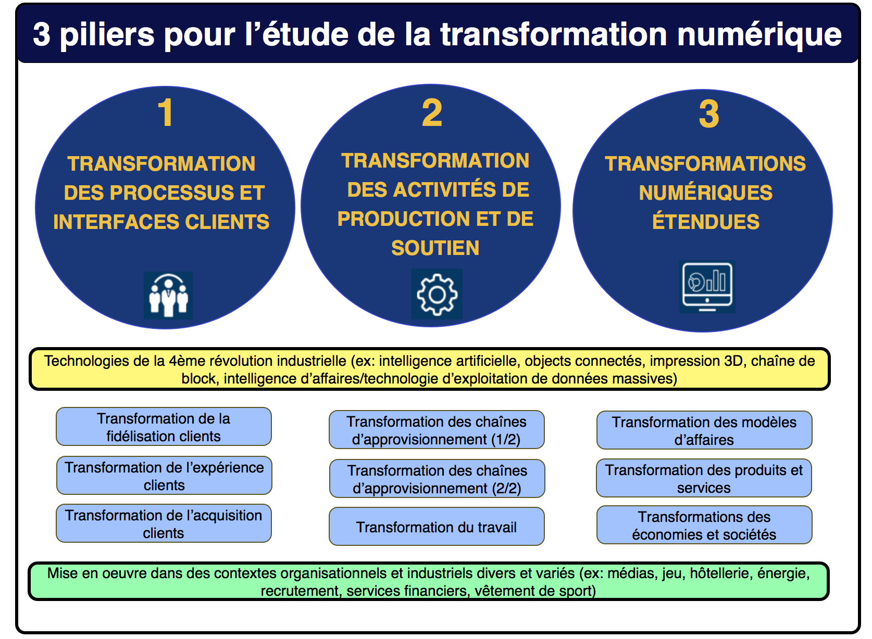
Cadre conceptuel du cours

Slide 22
Mise en contexte et discussion des articles et notions clés

Slide 23
Fondations
La révolution numérique
L’âge de la machine et l’âge de l’information
Propriétés différenciatrices des technologies à l’âge de l’information
Les innovations numériques
Innovations de processus
Innovations de produits
Innovations de modèles d’affaires
La maturité numérique

Slide 24

1/3
La révolution numérique
Notes:
Sémantiquement, la révolution numérique c'est une transformation fondamentale de notre économie (de la manière dont on créé, on transfère et on capture de la valeur)
et c'est une transformation qui a pour moteur principal le numérique (un terme un peu abstrait que l'on utilise pour représenter les TIC et de manière générale la dématérialisation des biens et transactions)
Et donc c'est une transfo tellement radicale que l'on tendance à lui attribuer la marque d'une RI

Slide 25
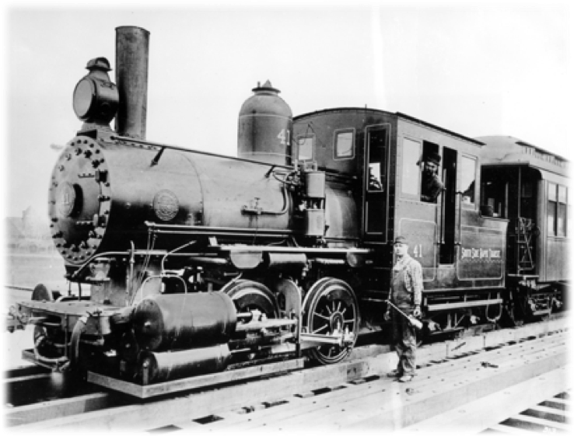



Slide 26

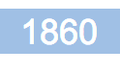

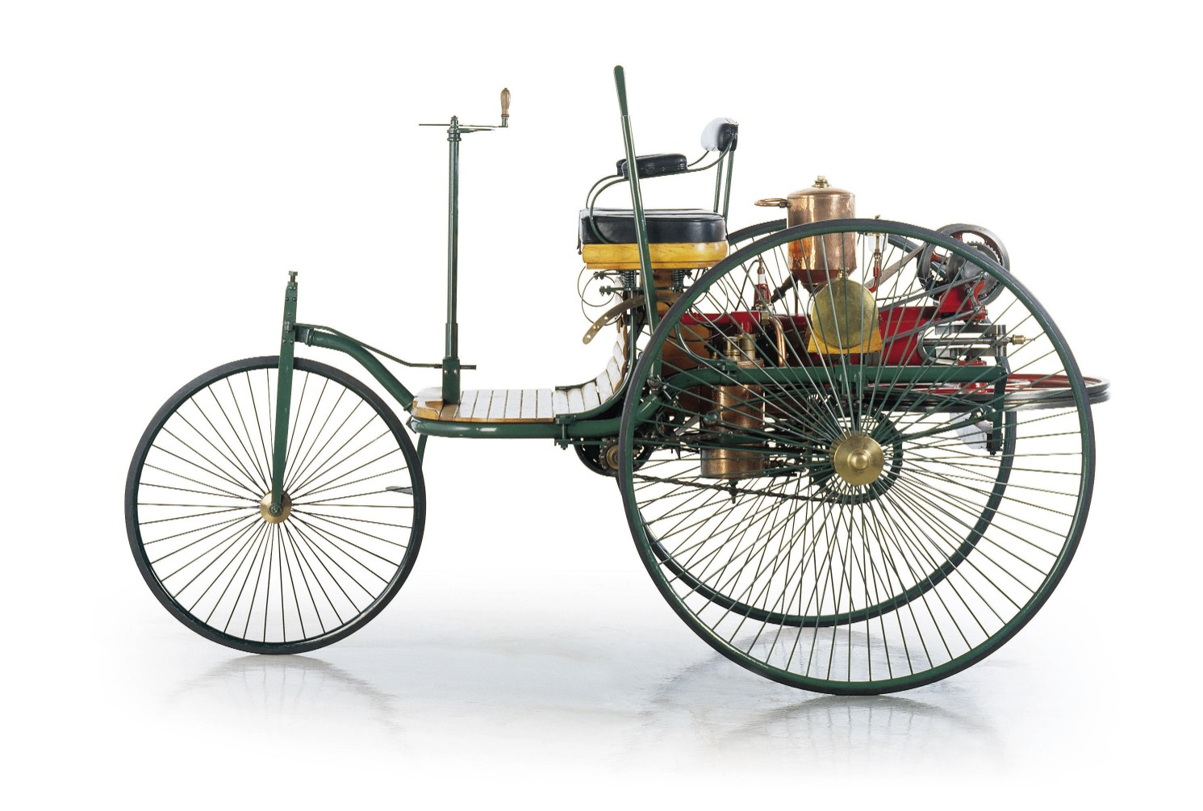

Slide 27
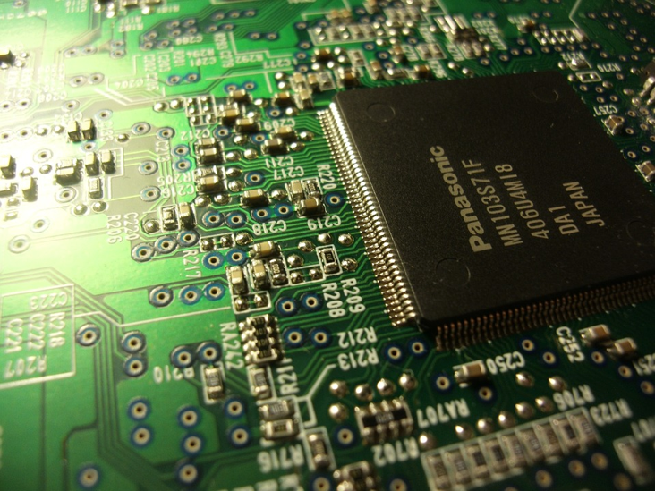
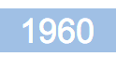


Slide 28
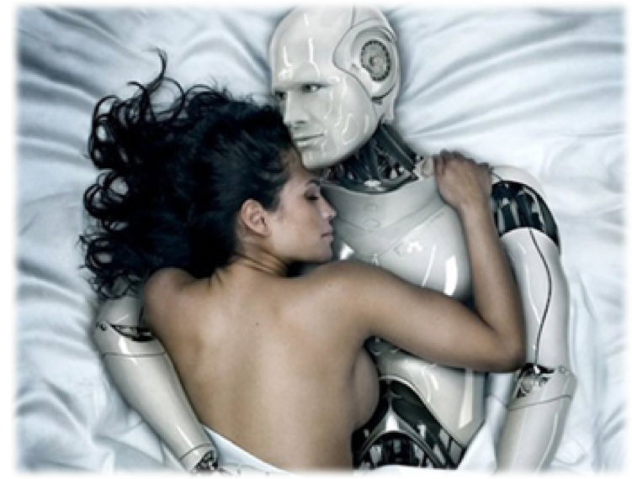



Slide 29
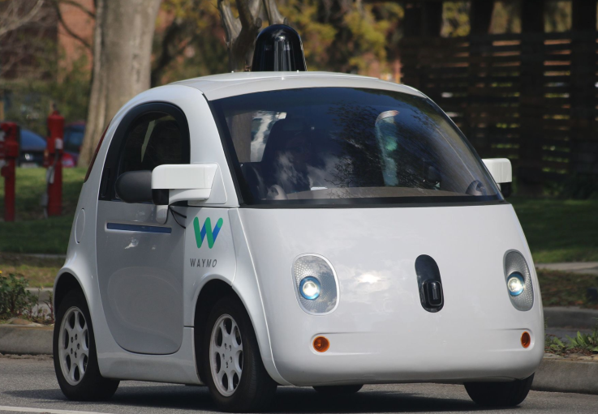
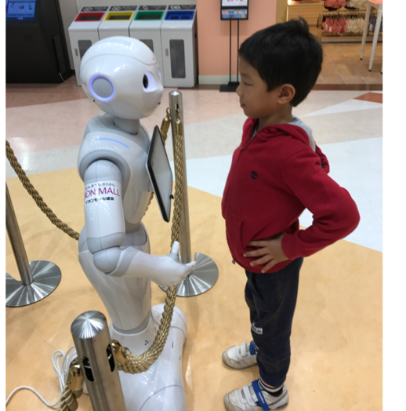
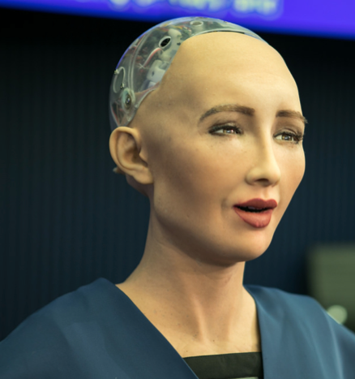
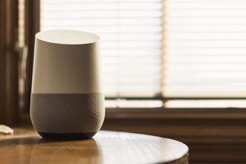
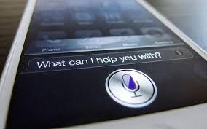
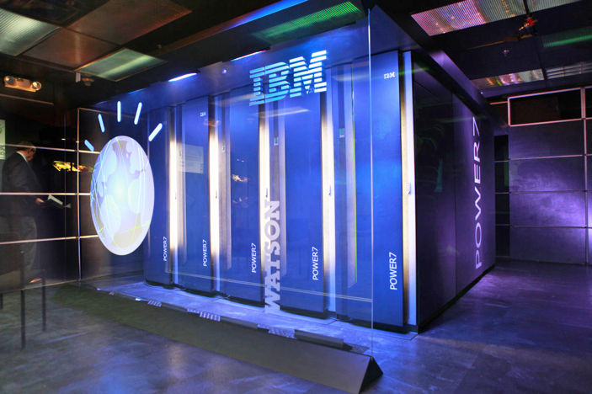
“Creating autonomous cars is not easy. ...But in a world of plentiful accurate data , powerful sensors, massive storage capacity, and processing power, it is possible. This is the world we live in now.”
Brynjolfsson and McAfee 2012.

Slide 30
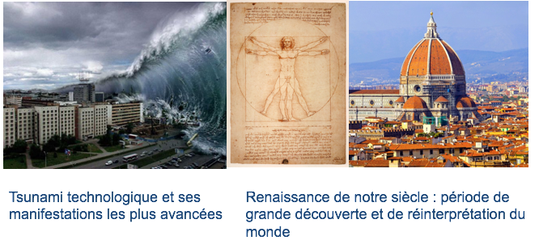
La 4ème révolution industrielle
Notes:
Homme de Vitruve, 1487 (Leonardo Da Vinci)

Slide 31

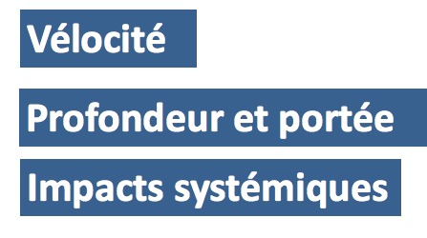
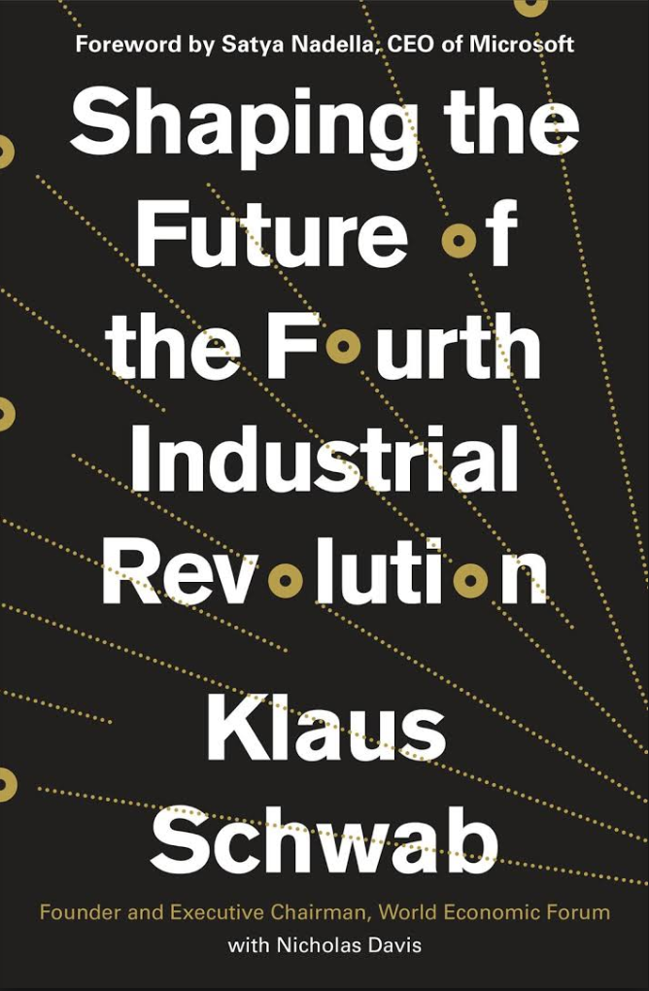
Vélocité: exemples:
cela a pris 50 ans pour que la moitié des foyers américains utilisent le téléphone inventé il y a presque 150 ans en 1875
...38 ans pour que la radio atteigne une audience de 50 millions de personnes
...1 an pour que Facebook atteigne 6 millions d’utilisateurs
Notes:
-Vélocité = Il y a une accélération significative du rythme des changements.
-Profondeur et la portée: les TI à l'ère de la 4RI viennent changer des aspects plus fondamentaux que par le passé, et notamment nous amènent à nous poser des questions sur ce que cela veut dire d'être humain (question de l'identité humaine) en plus de remettre en question le rôle et le fonctionnement d'institutions telles le travail et la famille …l'école!
-Impacts systémiques. Nous vivons dans un monde hyperconnecté (grâce ou à cause de ces TI de la 3RI) et donc les changements à venir vont avoir tendance à se diffuser et à manifester à grande échelle à travers pays et industrie

Slide 32
Étude du Forum Économique Mondial (2015)
L’étude s’intitule: “Deep shifts – Technology Tipping Points and Societal Impact” → Points de basculement
Sondage de 800 dirigeants et experts en TIC au sujet de 21 tendances reliées à la révolution numérique
La question: quand vont-elles devenir dominantes?
http://www3.weforum.org/docs/WEF_GAC15_Technological_Tipping_Points_report_2015.pdf

Slide 33
Les prédictions de cette étude: >80% des experts s’accordent sur le fait que d’ici 2025…
10% des individus porteront des vêtements intelligents
Il y aura le premier robot pharmacien aux États-Unis
10% des lunettes de vue seront connectées à Internet
La première voiture ‘imprimée’ en 3D sera en production
Les voitures autonomes représenteront 10% du nombre total de voitures aux États-Unis
La première machine dotée d’intelligence artificielle fera partie d’un conseil d’administration
...

Slide 34
Recap: place des technologies dans la société
Le (premier) âge de la machine (RI1 et RI2, âge industriel)
Moteur de cette révolution: l’énergie (charbon, électricité, gaz, pétrole)
Plus-value: plus de force (énergie mécanique) pour transporter et transformer
La technologie est un complément aux activités humaines
Le deuxième âge de la machine (RI3 et RI4, âge de l’information)
Moteur de cette révolution: le circuit intégré, i.e., the chip (1950’s) + technos informatiques
Plus-value: plus d’information et de contrôle pour décider
La technologie est-elle un substitut ou un complément ? (sommes nous obsolètes?! Qu’est ce qu’un être humain peut mieux faire qu’une machine?) Voir le paradoxe de Moravec
Notes:
“Moravec’s paradox: contrary to traditional assumptions, high-level reasoning requires very little computation, but low-level sensorimotor skills require enormous computational resources”
“it is comparatively easy to make computers exhibit adult level performance on intelligence tests or playing checkers, and difficult or impossible to give them the skills of a one-year-old when it comes to perception and mobility”

Slide 35
“The main lesson of thirty-five years of AI research is that the hard problems are easy and the easy problems are hard.
The mental abilities of a four-year-old that we take for granted – recognizing a face, lifting a pencil, walking across a room, answering a question – in fact solve some of the hardest engineering problems ever conceived...
As the new generation of intelligent devices appears, it will be the stock analysts and petrochemical engineers and parole board members who are in danger of being replaced by machines.
The gardeners, receptionists, and cooks are secure in their jobs for decades to come”
Steven Pinker (chercheur en linguistique et sciences cognitives) dans son livre “The Language Instinct” (1994)

Slide 36
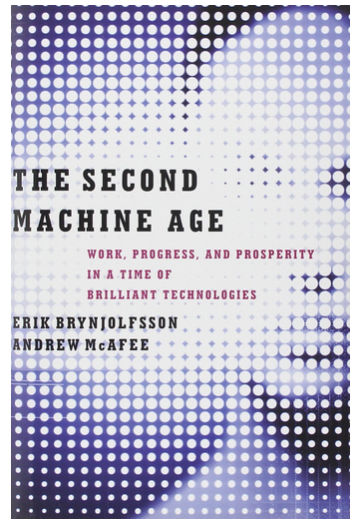

Lectures complémentaires suggérées
Jack Kilby
et
Robert Noyce
inventeurs du circuit intégré (1958)
Brynjolfsson, E. and McAfee, A. The Second Machine Age: Work, Progress, and Prosperity in a Time of Brilliant Technologies. W.W. Norton, 2014.
Reid. T.D. The Chip: How Two Americans Invented the Microchip and Launched a Revolution. Random House Trade, 2001.

Slide 37

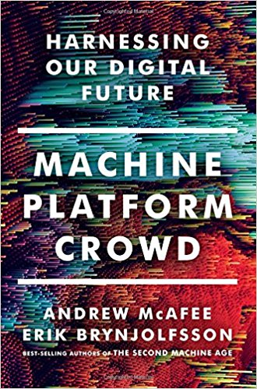
Lectures complémentaires suggérées
Ross, A. The industries of the future Simon & Schuster, 2016
Brynjolfsson, E. and McAfee, A. Machine, platform, crowd. W.W. Norton, 2017.

Slide 38
Qu’est ce que ces nouvelles technologies ont de fondamentalement différent par rapport aux technologies dites du premier âge?
(Fichman et al. 2014)

Slide 39
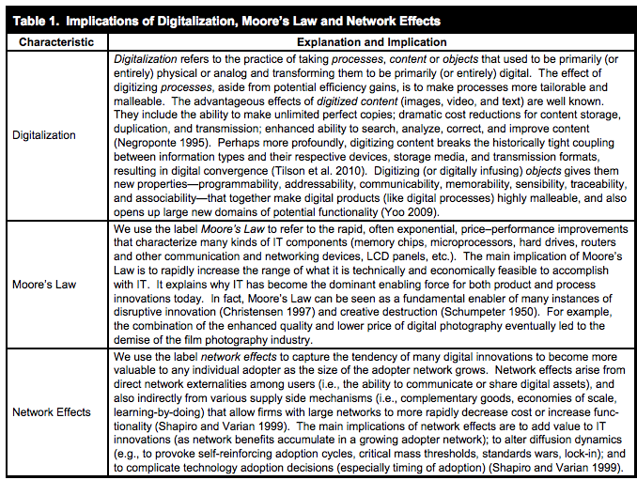
Trois propriétés clés #1: numérisation
La transformation d’artefacts physiques (objet, processus, contenu) en artefacts numériques (‘bits’, càd: 1, 0)
Bénéfices: stockage, réplication, transmission, suivi, recherche…

Slide 40
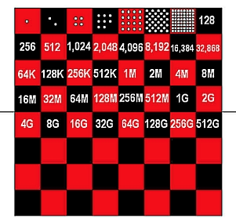
Trois propriétés clés #2: loi de Moore/Croissance exponentielle
La croissance exponentielle des capacités de calcul (“the power of constant doubling”)
La légende de l’inventeur du jeu d’échec

Slide 41
Trois propriétés clés #3: effets de réseau
L’effet positif qu’a l’augmentation du nombre d’utilisateurs d’un objet ou service sur la valeur de ce dernier (ou: lorsque la valeur d’un produit dépend de son nombre d’utilisateurs)
Notion associée: marchés bifaces (two-sided platforms/networks); ex: Facebook (utilisateur, publicitaire), Uber (conducteurs, voyageurs).

Slide 42
2/3
Les innovations
numériques

Slide 43
Innovation numérique (“digital innovation”)
Digital innovation: “Product, process or business model that is perceived as new, requires significant changes on the part of adopters, and is embodied in or enabled by IT” (Fichman et al. 2014)
“digital process innovation”: nouvelle façon de faire les choses qui inclut les TI comme élément essentiel
Ex: changement dans la gestion d’inventaire, intégration avec ses fournisseurs, création et gestion de connaissances, etc

Slide 44
Innovation numérique (“digital innovation”)
Digital innovation: “Product, process or business model that is perceived as new, requires significant changes on the part of adopters, and is embodied in or enabled by IT” (Fichman et al. 2014)
“digital product innovation”: commercialisation d’un nouveau produit/service qui inclut les TI comme élément essentiel
Ex: Logiciels (ex: ERP), video-streaming, objets connectés

Slide 45
Innovation numérique (“digital innovation”)
Digital innovation: “Product, process or business model that is perceived as new, requires significant changes on the part of adopters, and is embodied in or enabled by IT” (Fichman et al. 2014)
“digital business model innovation”: nouvelle façon de créer et capturer de la valeur qui inclut les TI comme élément essentiel
Google Adwords, Zipcar / Car2Go, etc.

Slide 46
3/3
La maturité numérique

Slide 47
Maturité numérique (Kane et al. 2015)
Qu’est-ce que la maturité numérique selon Kane et al. (2015)?
Une distance à un idéal?
distance to “an ideal organization transformed by digital technologies and capabilities that improve processes, engage talent across the organization, and drive new and value-generating business models” ( p. 5)
Une capacité?
“the ability to digitally reimagine the business” (p. 3)
Un résultat?
“an organization where digital has transformed processes, talent engagement and business model” (p. 9)
Facteur clé de succès (vs. impacts vs. moteurs vs. nature)
Ex. de FCS mentionés dans l’article: clear digital strategy, employee skills, culture (taking risks), a focus on transforming the business,..
Notes:
stratégie numérique: Une vision et son plan de route pour intégrer les TI de manière cohérente, à travers les processus, utilisateurs , fonctions, et le modèle d’affaires d’une organisation pour atteindre un avantage compétitif.

Slide 48
Ma définition de la transformation numérique
(pour l’instant!)
We view digital transformation as an ongoing process of leveraging digital technologies to develop new capabilities, processes, products, or business models in order to meet a changing set of customer expectations and to cope with an increasingly fast-changing, IT-dependent, and globally scaled competitive environment.
(extrait du cas La Presse, teaching notes)
Notes:
Révision de la définition: We view digital transformation as an ongoing process of leveraging the accelerating power of fast-evolving new digital technologies to develop new capabilities, processes, products, or business models in order to meet a changing set of customer expectations and to cope with an increasingly fast-changing, IT-dependent, and globally scaled competitive environment.

Slide 49
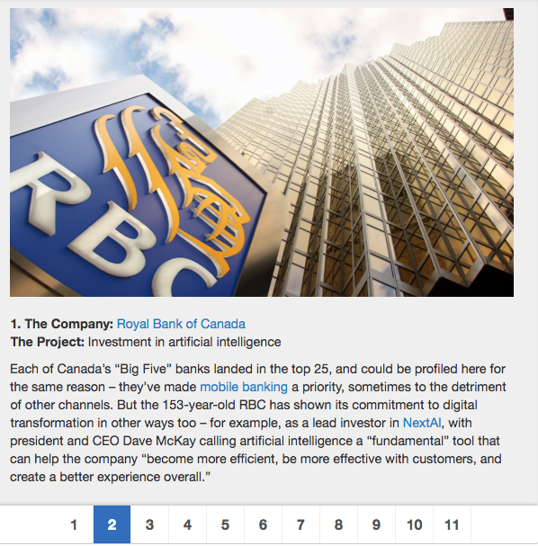
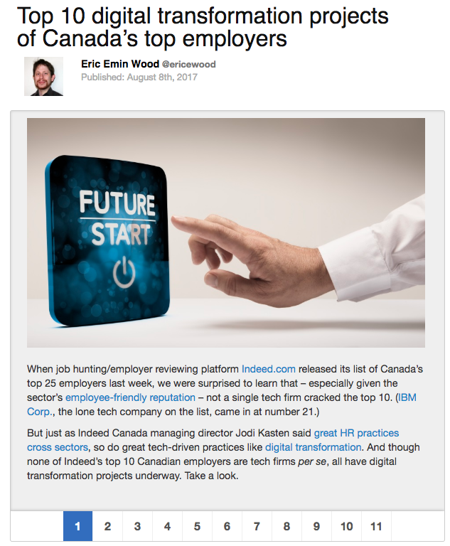
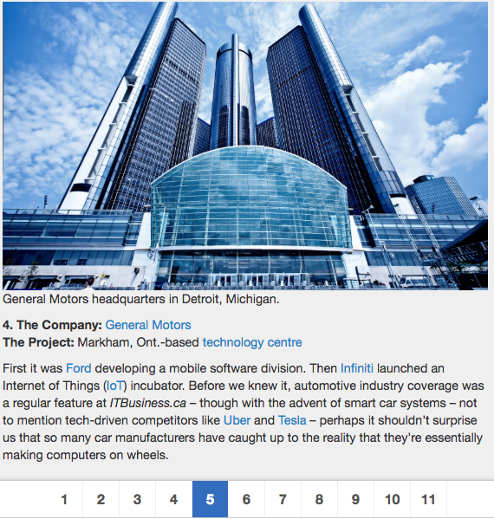
http://www.itworldcanada.com/slideshow/top-10-digital-transformation-projects-of-canadas-top-employers

Slide 50
Apprentissages
À la fin de ce cours, vous devez être capable..
de contextualiser le phénomène de transformation numérique en rapport aux révolutions industrielles
d'identifier ce qui différencient les technologies du deuxième âge de la machine des technologies du premier âge de la machine
de différencier la transformation numérique de ses impacts et de ce qui la stimule (moteurs) et la rend efficace (facteurs clés de succès)
de communiquer votre compréhension de ce que sont la transformation numérique, l'innovation numérique, et la maturité numérique.

